Slide 1
418341: สภาพแวดล้อมการทำงานคอมพิวเตอร์กราฟิกส์
การบรรยายครั้งที่ 5
ประมุข ขันเงิน
pramook@gmail.com
TexPoint fonts used in EMF.
Read the TexPoint manual before you delete this box.: AAAAAAAAAAAAA

Slide 2
3d Linear algebra

Slide 3
เวกเตอร์สามมิติ
ลำดับของจำนวนจริงสามตัว
สัญลักษณ์: ตัวอักษรตัวพิมพ์เล็กหนา
เซตของเวกเตอร์สามมิติ
เวกเตอร์พิเศษ

Slide 4
เวกเตอร์สามมิติ (ต่อ)
ความหมาย
  จุดในสามมิติ
  ทิศทางในสามมิติ

Slide 5
ปฏิบัติการบนเวกเตอร์สามมิติ
กำหนดให้
การบวกและลบเวกเตอร์
การคูณเวกเตอร์ด้วยสเกลาร์

Slide 6
ปฏิบัติการบนเวกเตอร์สามมิติ (ต่อ)
การบวก = เอาท้ายต่อหัว

Slide 7
ปฏิบัติการบนเวกเตอร์สามมิติ (ต่อ)
การคูณด้วยสเกลาร์ = การยืด/หด

Slide 8
Linear Combination
ให้ เป็นเวกเตอร์ใดๆ
และ คือจำนวนจริงใดๆ
เราเรียก
ว่า linear combination ของ

Slide 9
Linear Combination (ต่อ)
เวกเตอร์สามมิติทุกเวกเตอร์เป็น linear combination ของ
x, y, และ z

Slide 10
Span
ถ้า เป็นเวกเตอร์ใดๆ แล้ว
เราเรียกเซต
ว่า span ของ

Slide 11
Span (ต่อ)
Span ของ x, y, และ z มีค่าเท่ากับ
Span ของ x มีค่าเท่ากับแกน x
Span ของ y มีค่าเท่ากับแกน y
Span ของ z มีค่าเท่ากับแกน z
Span ของ x และ y มีค่าเท่ากับระนาบ xy
Span ของ x และ z มีค่าเท่ากับระนาบ xz
Span ของ y และ z มีค่าเท่ากับระนาบ yz

Slide 12
Linear Dependence
เรากล่าวว่า
เป็นกลุ่มของเวกเตอร์ที่ linearly dependent
ถ้ามีสเกลาร์ ที่มีตัวใดตัวหนึ่งมีค่าไม่เท่ากับ 0
ที่ทำให้

Slide 13
Linear Independence
ตรงข้ามกับ linear dependence
เรากล่าวว่า
เป็นกลุ่มของเวกเตอร์ที่ linearly independent
ถ้าค่า ที่ทำให้
คือ เท่านั้น

Slide 14
Linear Independence (ต่อ)
x, y, และ z --- linearly independent
(1,2,0) และ (2,4,0) --- linearly dependent
เพราะ 2*(1,2,0) – (2,4,0) = (0,0,0)
(1,0,1), (2,3,0), (2,1.5,1) --- linearly dependent
เพราะ (1,0,1) + 0.5*(2,3,0) – (2,1.5,1) = (0,0,0)
(0,0,0) --- linearly dependent
เพราะ c(0,0,0) = (0,0,0) สำหรับค่า c ใดๆ ที่ไม่เท่ากับ 0

Slide 15
เส้นตรง
ถ้า แล้ว span ของ u คือเส้นตรงที่ผ่านจุด O และ u

Slide 16
ระนาบ
ถ้า u และ v เป็นเวกเตอร์ที่ linearly independent กันแล้ว
span ของ u และ v คือระนาบที่ผ่านจุด O, u, และ v

Slide 17
ปริภูมิเวกเตอร์
ถ้า u, v, และ w เป็นเวกเตอร์ที่ linearly independent กันแล้ว span ของ u, v, และ w เซตของเวกเตอร์สามมิติทั้งหมด

Slide 18
Basis
ถ้า span ของ u, v, และ w
มีค่าเท่ากับเซตของเวกเตอร์สามมิติทั้งหมด
เราเรียก u, v, และ w ว่าเป็น basis ของปริภูมิเวกเตอร์สามมิติ

Slide 19
Basis (ต่อ)
x, y, และ z เป็น basis ของปริภูมิเวกเตอร์สามมิติ
(1,1,0), (0,1,1), และ (1,0,1) ก็เป็น basis
แต่ (1,0,1), (2,3,0), (2,1.5,1) ไม่ใช่
เพราะมันไม่ linearly independent

Slide 20
ผลคูณสเกลาร์
ผลคูณสเกลาร์ (dot product)
ขนาดเวกเตอร์
สมบัติต่างๆ

Slide 21
ผลคูณสเกลาร์ (ต่อ)
สมบัติ
เมื่อ θ คือมุมระหว่าง u กับ v
u กับ v ตั้งฉากกันก็ต่อเมื่อ
u
θ
v

Slide 22
เวกเตอร์หนึ่งหน่วย
เวกเตอร์ที่มีขนาดเท่ากับ 1
ถ้า u เป็นเวกเตอร์หนึ่งหน่วยแล้ว
คือความยาวของ v เมื่อแตกแรงไปในทิศของ u

Slide 23
ผลคูณเวกเตอร์
ผลคูณเวกเตอร์ (cross product)
ตั้งฉากกับทั้ง u และ v
θ

Slide 24
ผลคูณเวกเตอร์ (ต่อ)
ทิศทางของ คิดตามกฎมือขวา
  เอามือขวาชี้ไปตามทิศของ u ให้ฝ่ามือหันไปทาง v
  ตั้งฉากกับระนาบที่นิยามโดย u กับ v พุ่งออกไปฝั่งที่นิ้วโป้งขวาอยู่
u
v
v
u
พุ่งเข้ากระดาษ
พุ่งออกกระดาษ

Slide 25
ผลคูณเวกเตอร์ (ต่อ)
สมบัติต่างๆ

Slide 26
การแปลง

Slide 27
การแปลง (Transformations)
ตัวอย่าง
  “เลื่อนไปทางซ้าย 1 หน่วย”
  “หมุนรอบแกน y 90 องศา”
  “ขยายขนาดตามแกน z 2 เท่า”
เอาไปใช้ที่ไหน?
  Modeling
  Animation
  Rendering Pipeline

Slide 28
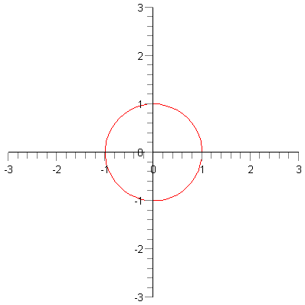
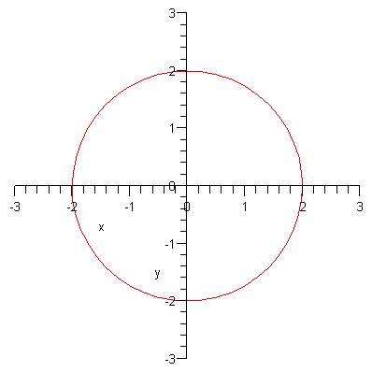
ตัวอย่าง
สมมติเรารู้วิธีสร้างวงกลมรัศมี 1 หน่วย จุดศูนย์กลางอยู่ที่ (0,0)
อยากได้วงกลมรัศมี 2 หน่วย จุดศูนย์กลางอยู่ที่เดิม
ขยาย 2 เท่า

Slide 29
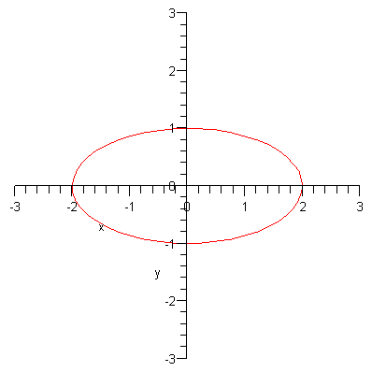
ตัวอย่าง
อยากได้วงรีแกนเอกยาว 2 หน่วย แกนโทยาว 1 หน่วย
ขยาย 2 เท่าตามแกน x

Slide 30
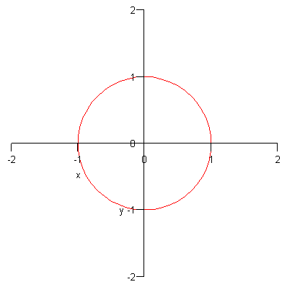
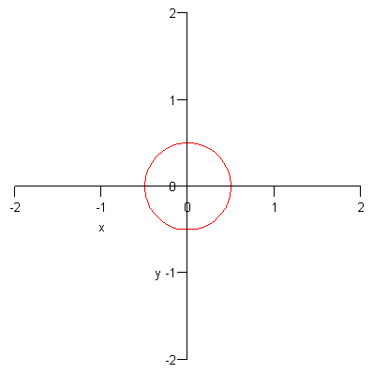
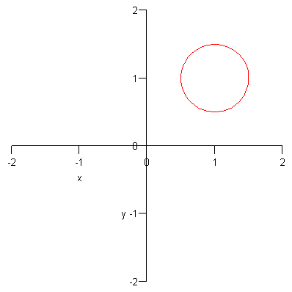
ตัวอย่าง
อยากได้วงกลมรัศมี 0.5 หน่วย จุดศูนย์กลางอยู่ที่จุด (1,1)
ย่อ 0.5 เท่า
เลื่อนแกน x และ y 1 หน่วย

Slide 31
การแปลงในสองมิติ
การแปลงในสองมิติ คือ ฟังก์ชันที่ส่งเวกเตอร์ (หรือจุด) สองมิติไปยังเวกเตอร์สองมิติ
  สัญลักษณ์: ตัวอักษรภาษาอังกฤษตัวใหญ่ A, B, C, D, …
  เวลานิยาม:
  หรือจะเขียนแบบฟังก์ชันก็ได้
ชื่อการแปลง
จุดที่ (x,y) ถูกส่งไปหา

Slide 32
ตัวอย่าง

Slide 33
การแปลงเอกลักษณ์
การแปลงเอกลักษณ์ (Identity Transformation) คือ การแปลงที่ส่งจุดทุกจุดไปหาตัวมันเอง

Slide 34
การแปลงเชิงเส้น
เรากล่าวว่าการแปลง A เป็นการแปลงเชิงเส้น (linear transformation) ถ้ามันสอดคล้องกับสมบัติต่อไปนี้
  สำหรับเวกเตอร์ u, v ใดๆ ใน และค่าคงที่ c ใดๆ

Slide 35
ตัวอย่าง
การแปลงเอกลักษณ์ I เป็นการแปลงเชิงเส้น เพราะ
การแปลง ก็เป็นการแปลงเชิงเส้น
แต่การแปลง ไม่ใช่การแปลงเชิงเส้น เพราะ

Slide 36
ข้อสังเกต
ถ้า A เป็น linear transformation แล้ว
เพราะ

Slide 37
การแปลงเชิงเส้นที่สำคัญ 2 ชนิด
การย่อขยาย (Scaling)
การหมุน (Rotation)

Slide 38
การย่อขยาย
การย่อขยาย (Scaling) คือการแปลงที่อยู่ในรูป
มีความหมายคือ
  ขยายในแนวแกน x เป็นจำนวน α เท่า
  ขยายในแนวแกน y เป็นจำนวน β เท่า

Slide 39
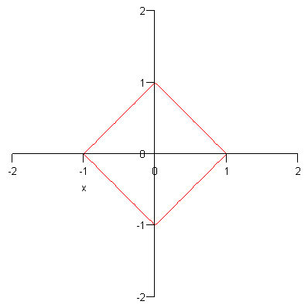
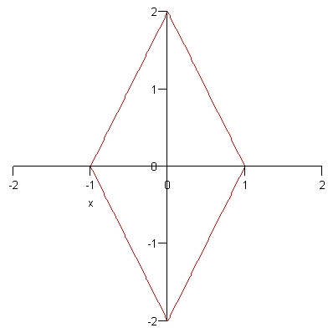
ตัวอย่าง
เนื่องจาก
ดังนั้น

Slide 40
การหมุน
การหมุน (rotation) ในที่นี้จะต้องกำหนดมุม θ และเราจะหมุนทวนเข็มนาฬิการอบจุด origin ไปเป็นมุม θ
สัญลักษณ์ โดย

Slide 41
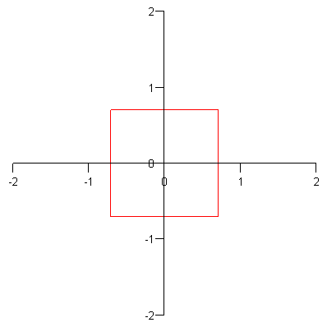
ตัวอย่าง
(หมุน 0 เรเดียนเท่ากับไม่หมุนเลย)

Slide 42
Linear Transformation และ Basis
ให้ x = (1,0) และให้ y = (0,1)
เราได้ว่าสำหรับจุด (x,y) ใดๆ
(x,y) = x(1,0) + y(0,1) = xx + yy
ถ้า A เป็น linear transformation เราจะได้ว่า

Slide 43
Linear Transformation และ Basis
กล่าวคือถ้าเรารู้ A(x) และ A(y) เราก็สามารถคำนวณ A((x,y)) สำหรับเวกเตอร์ (x,y) ใดๆ ได้ทั้งหมด
พูดอีกแบบคือ linear transformation จะถูกนิยามด้วยค่าของมันที่ basis ของ vector space

Slide 44
การแทนการแปลงเชิงเส้นด้วยเมตริกซ์
สมมติว่า A(x) = (a,b) และ A(y) = (c,d)
จะได้ว่า

Slide 45
การแทนการแปลงเชิงเส้นด้วยเมตริกซ์
ถ้าเขียนคู่ลำดับ (x,y) ด้วย column vector
จะได้ว่า
ฉะนั้นการแปลงเชิงเส้นสองมิติคือเมตริกซ์ 2x2

Slide 46
การแทนการแปลงเชิงเส้นด้วยเมตริกซ์
สังเกต

Slide 47
การแทนการแปลงเชิงเส้นด้วยเมตริกซ์
สังเกต

Slide 48
ตัวอย่าง
I เป็นการแปลงเชิงเส้น และ I(x) = (1,0), I(y) = (0,1)
ดังนั้น
เนื่องจาก
ดังนั้น
เมตริกซ์เอกลักษณ์

Slide 49
ตัวอย่าง
เนื่องจาก
ดังนั้น

Slide 50
การเลื่อนแกนขนาน
การเลื่อนแกนขนาน (translation) คือ การแปลงที่อยู่ในรูป
มีความหมายคือ ถ้า u = (u₁, u₂) แล้ว
เราจะเลื่อนรูปไปตามแกน x เท่ากับ u₁ หน่วย
และเลื่อนรูปไปตามแกน y เท่ากับ u₂ หน่วย

Slide 51
ตัวอย่าง
I เป็นการเลื่อนแกนขนาน เพราะ I(u) = u + 0 ดังนั้น I = T_{(0,0)} (เขียนง่ายๆ ว่า T_{0,0})
T_{2,3} (0,0) = (2,3) ดังนั้น T_{2,3} ไม่ใช่การแปลงเชิงเส้น
กล่าวคือ ถ้า u ไม่ใช่ 0 แล้ว T_{u} ไม่เป็นการแปลงเชิงเส้น เนื่องจาก T_{u}(0) = u ซึ่งมีค่าไม่เท่ากับ 0

Slide 52
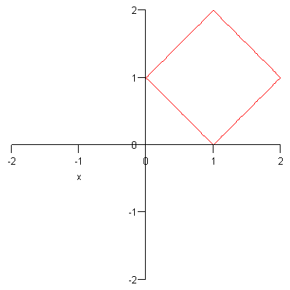
ตัวอย่าง

Slide 53
Composition
Composition คือการนำเอาการแปลงสองอันมารวมให้เป็นอันเดียววิธีหนึ่ง
ให้ A กับ B เป็นการแปลง composition ของมันคือการแปลง BA โดยที่
กล่าวคือเป็นการแปลงที่เกิดขึ้นจากการนำเวกเตอร์ข้อมูลเข้าไปแปลงด้วย A ก่อนแล้วจึงแปลงด้วย B

Slide 54
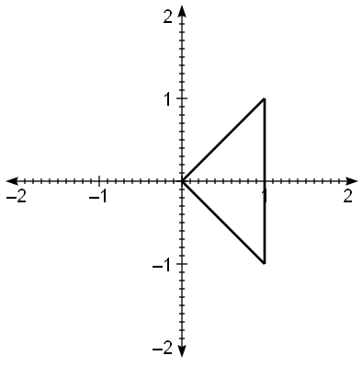
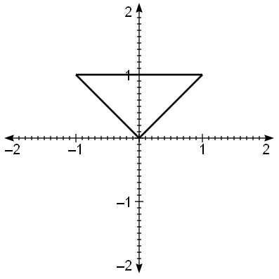
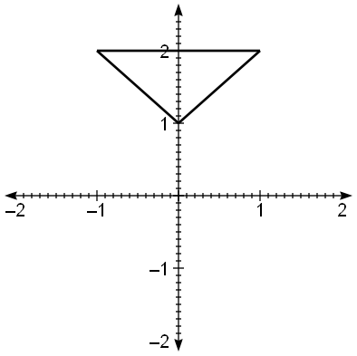
ตัวอย่าง
คือการหมุน 90 องศาแล้วเลื่อนทางแกน y หนึ่งหน่วย

Slide 55
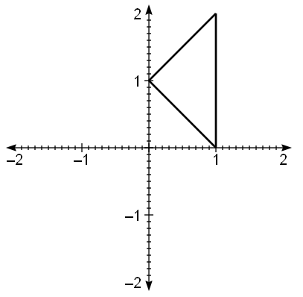
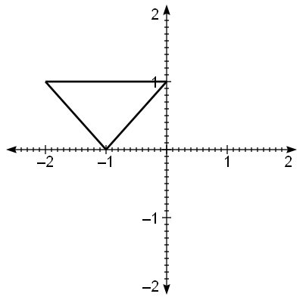
ข้อสังเกต
ถ้า A เป็นการแปลงใดๆ แล้ว IA = AI = A
ระวัง! โดยทั่วไปแล้ว
ดู

Slide 56
การแปลงแอฟไฟน์
เรากล่าวว่าการแปลง A เป็นการแปลงแอฟไฟน์ (affine transformation) ถ้า
โดยที่ T_{u} เป็นการเลื่อนแกนขนานและ B เป็นการแปลงเชิงเส้น

Slide 57
ตัวอย่าง
I เป็นการแปลงแอฟไฟน์เพราะ I = T_{0,0}I
เป็นการแปลงแอฟไฟน์ (อย่างเห็นได้ชัด)
ก็เป็นการแปลงแอฟไฟน์เชิงเดียวกัน เพราะ

Slide 58
ข้อสังเกต
ถ้า B เป็นการแปลงเชิงเส้นแล้ว BT_{u} จะเป็นการแปลงแอฟไฟน์เสมอ เนื่องจาก
กล่าวคือ

Slide 59
ข้อสังเกต
เราสามารถพิสูจน์ได้ทำนองเดียวกันว่า ถ้าแต่ละตัวของการแปลง
เป็นการเลื่อนแกนขนานหรือการแปลงเชิง
เส้นแล้ว การแปลง จะเป็นการแปลงแอฟไฟน์
ดังนั้นการแปลงแอฟไฟน์จึงเป็นกลุ่มของการแปลงที่รวม
  การย่อขยาย
  การหมุน
  การเลื่อนแกนขนาน
  การแปลงเชิงเส้น
เอาไว้ทั้งหมด

Slide 60
Homogeneous Coordinates
Homogeneous coordinates เป็นวิธีการแทนจุดสองมิติด้วยเวกเตอร์สามมิติแบบหนึ่ง โดยที่
เวกเตอร์ (x,y,w) หมายถึงจุด (x/w,y/w) ถ้า w ≠ 0
ตัวอย่าง
  (1,2,1) หมายถึงจุด (1,2)
  (2,4,2) หมายถึงจุด (1,2) เช่นเดียวกัน
  (w,2w,w) ก็หมายถึงจุด (1,2) สำหรับค่า w ใดๆ

Slide 61
การแทนการแปลงแอฟไฟน์ด้วยเมตริกซ์
สมมติว่าเรามีการแปลงแอฟไฟน์ โดยที่
จะได้ว่า

Slide 62
การแทนการแปลงแอฟไฟน์ด้วยเมตริกซ์
ให้
เมื่อเราคูณ N ด้วย (x,y,1) ซึ่งเป็น homogeneous coordiate ของ (x,y) จะได้ว่า
homogeneous coordinate ของ

Slide 63
การแทนการแปลงแอฟไฟน์ด้วยเมตริกซ์
ฉะนั้น affine transform คือเมตริกซ์ 3x3 ที่แถวล่างเท่ากับ (0,0,1)

Slide 64
การแทนการแปลงแอฟไฟน์ด้วยเมตริกซ์
สังเกต

Slide 65
การแทนการแปลงแอฟไฟน์ด้วยเมตริกซ์
สังเกต

Slide 66
การแทนการแปลงแอฟไฟน์ด้วยเมตริกซ์
สังเกต

Slide 67
ตัวอย่าง
ดังนั้น

Slide 68
เมตริกซ์ของการแปลงแอฟไฟน์ที่สำคัญ

Slide 69
Composition และเมตริกซ์
Composition คือการคูณเมตริกซ์
ตัวอย่าง

Slide 70
การแปลงผันกลับ
การแปลงผันกลับ (inverse) ของการแปลง A คือการแปลง A⁻¹ ที่ทำให้
การแปลงบางตัวไม่มี inverse เช่น
การแปลงแอฟไฟน์ A จะมี inverse ก็ต่อเมื่อเมตริกซ์ของ A มี inverse พูดอีกนัยหนึ่งคือ

Slide 71
การแปลงผันกลับของการแปลงแอฟไฟน์ที่สำคัญ

Slide 72
การแปลงผันกลับของการแปลงแอฟไฟน์ที่สำคัญ

